Slide 1
ALINEACIÓN PRUEBAS SABER CIENCIAS NATURALES

Slide 2
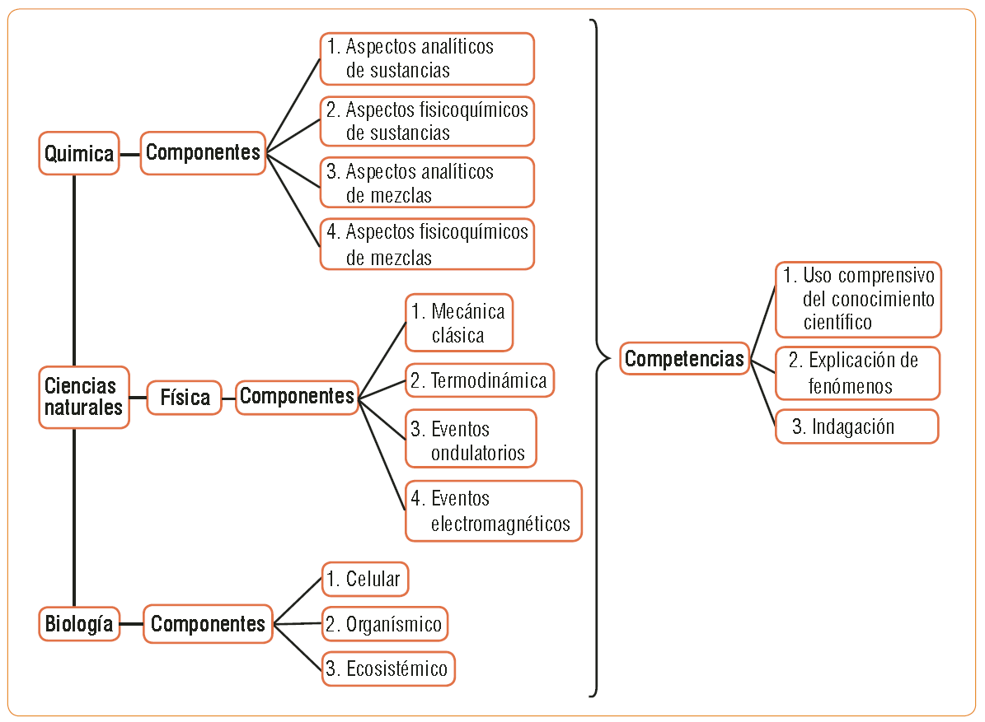
Estructura de componentes y competencias en cada una de las pruebas que
conforman el área de Ciencias Naturales en la estructura vigente (en 2013) de SABER 11°.

Slide 3
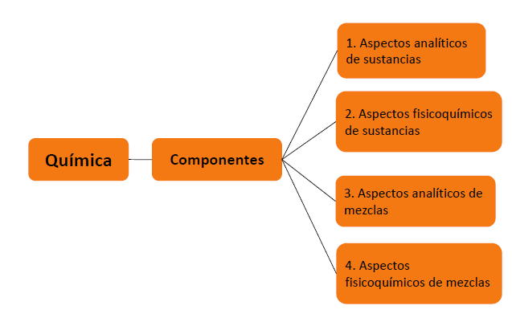

Slide 6
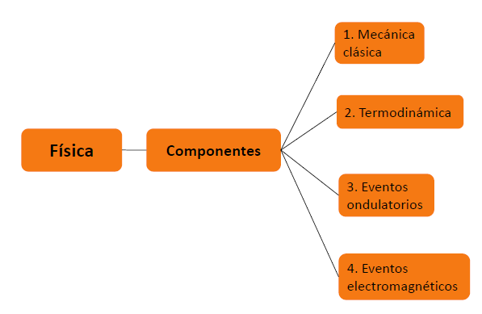

Slide 9
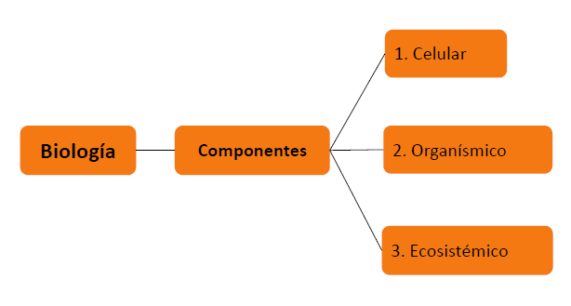

Slide 12
Saber 3,5 y 9 | Saber 11 | Saber Pro
Ciencias Naturales | Ciencias Naturales | Pensamiento Científico
Esta prueba busca establecer y diferenciar las competencias de los estudiantes en sus conocimientos básicos de las ciencias naturales, en comprensión y resolución de problemas | En ésta prueba el estudiante debe desarrollar competencias que le permitan conocer su entorno y actuar sobre él, además de integrarse culturalmente y como ciudadano responsable a su medio natural y social. | Es la capacidad que tienen los estudiantes de comprender, analizar y afrontar situaciones reales o abstractas con rigor científico

Slide 13
Propuesta de competencias que se evaluarían a través de la nueva prueba de Ciencias Naturales

Slide 15
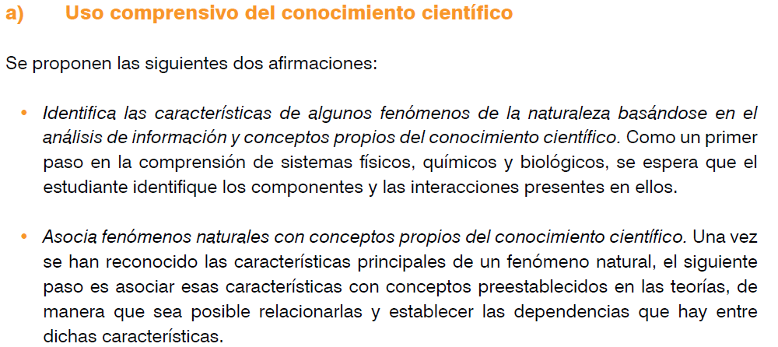

Slide 16
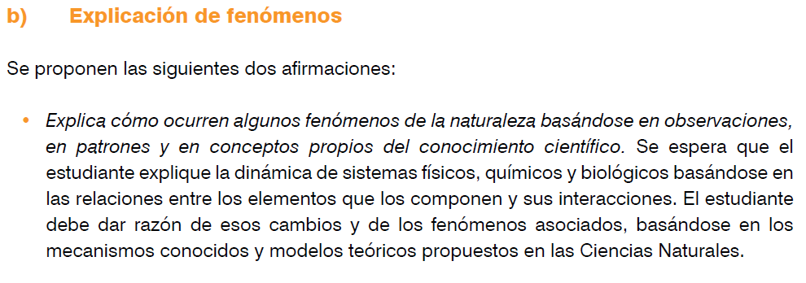

Slide 18
Ejemplos de preguntas ilustran cómo se evaluarían las competencias

Slide 19
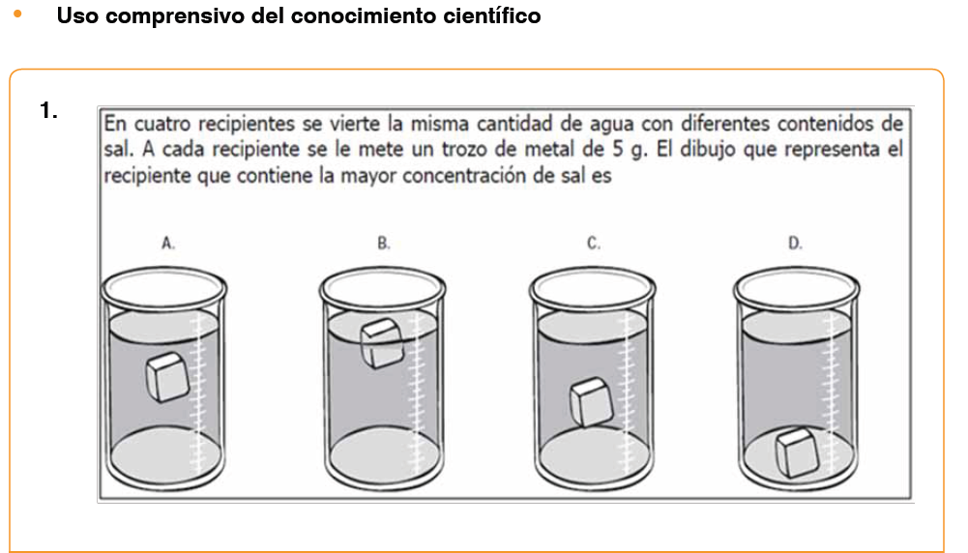

Slide 20
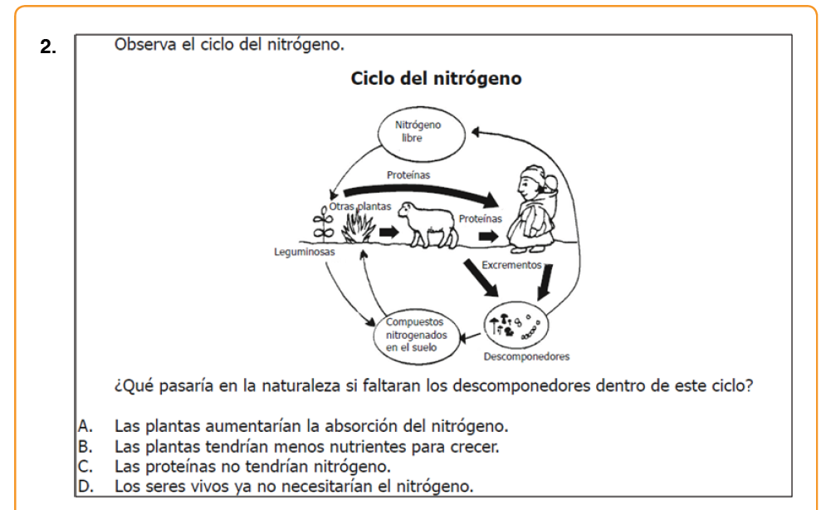

Slide 21
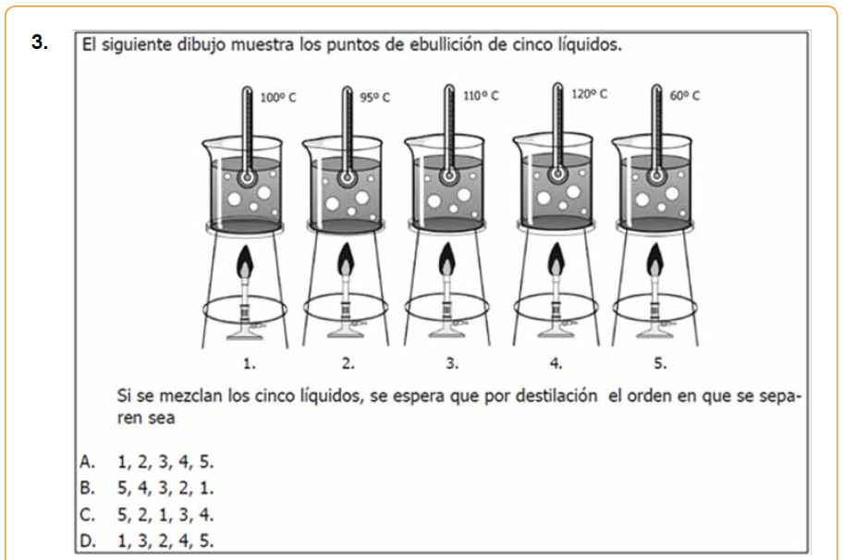

Slide 22
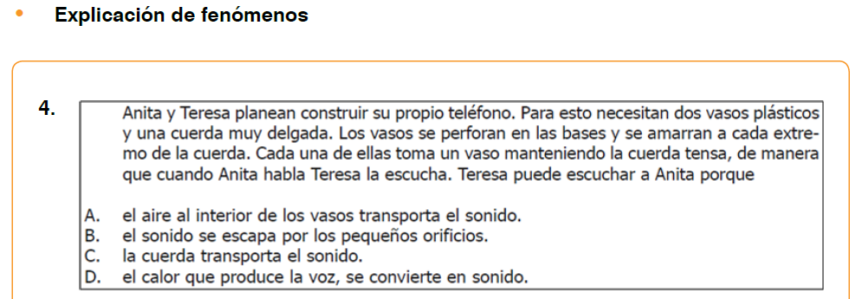

Slide 23
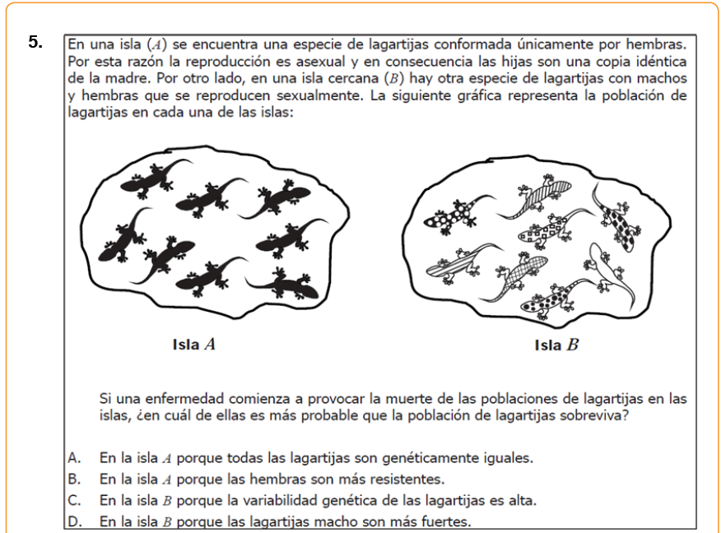

Slide 24
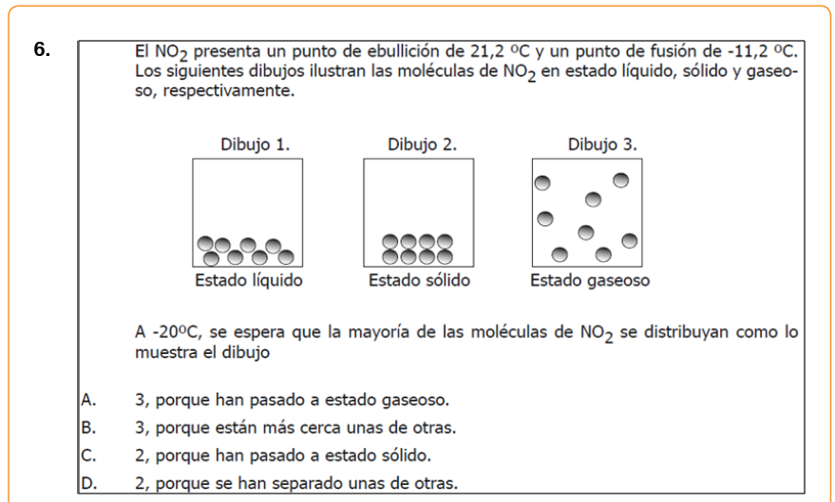

Slide 25
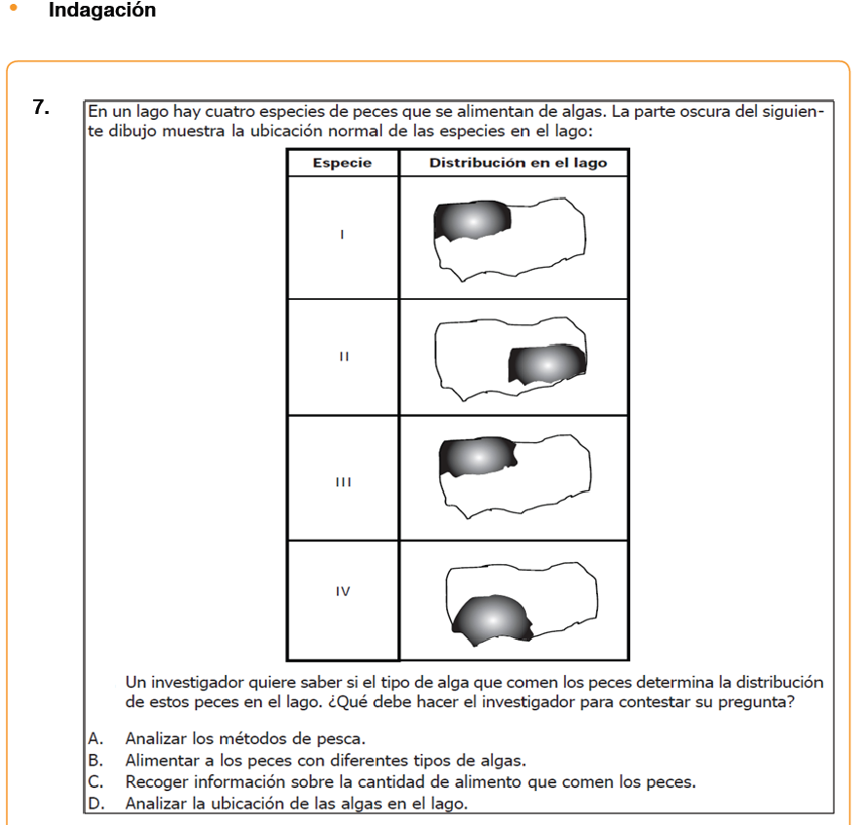

Slide 27
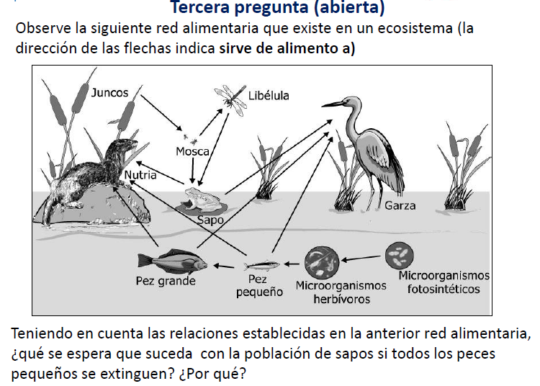

Slide 28
Temáticas del Entorno vivo
Homeóstasis en los seres vivos; la herencia y la reproducción; las relaciones ecológicas; la evolución y transformación de la vida en el planeta; la conservación de la energía

Slide 29
Temáticas del entorno físico - Química
Cambios químicos, el átomo, tipos de enlace, propiedades de la materia, estequiometría, separación de mezclas, solubilidad, gases ideales, transformación y conservación de la energía

Slide 30
Temáticas del entorno físico - Física
Cinemática, dinámica, energía mecánica, ondas, energía térmica, electromagnetismo, campo gravitacional, transformación y conservación de la energía

